Slide 1
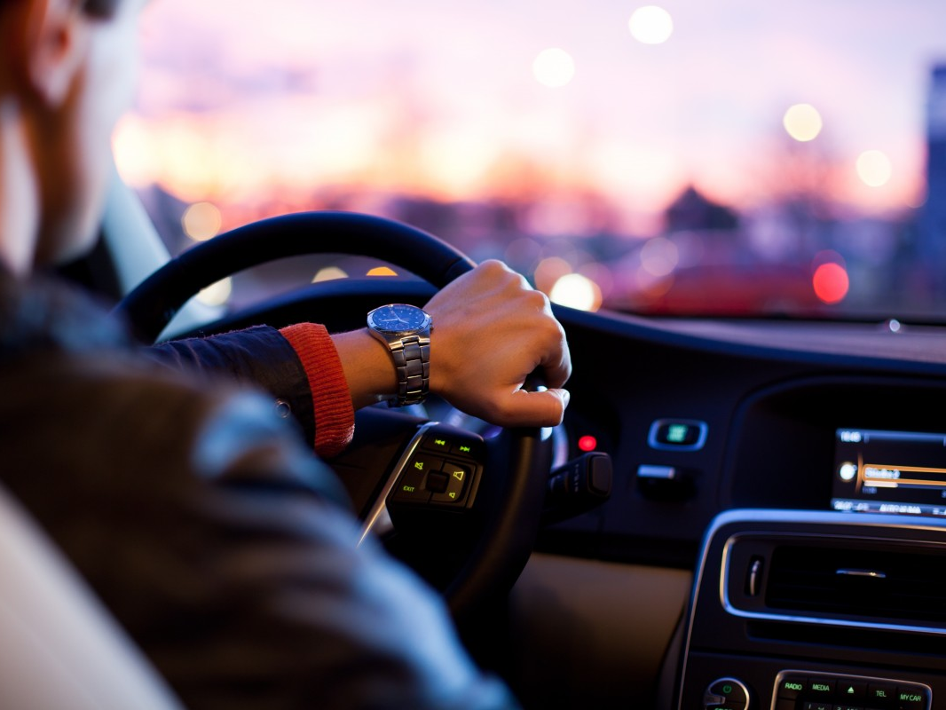
ESCUELA TÉCNICA SUPERIOR DE INGENIEROS INFORMÁTICOS
Modelado de Comportamiento de Conductores con Técnicas de Inteligencia Computacional
DEFENSA PARA LA OBTENCIÓN DEL TÍTULO DE
DOCTORADO EN INTELIGENCIA ARTIFICIAL
AUTOR
ALBERTO DÍAZ ÁLVAREZ
DIRECTORES
FRANCISCO SERRADILLA GARCÍA
FELIPE JIMÉNEZ ALONSO

Slide 2
f0eb

Tabla de contenidos
Introducción
Objetivos
Metodología
Conclusiones
Publicaciones
Motivación y estado de la cuestión
Planteamiento tras el análisis
Cuerpo del desarrollo de la tesis
Consecuencias y líneas futuras
Resultados publicados

Slide 3
Introducción

Slide 4
Modelos de comportamiento de conductor
Niveles de abstracción de [Michon, 1985] sobre los procesos cognitivos durante la conducción.
Estratégico
Táctico
Control
Planificaciones a alto nivel.
La diferenciación no tiene una separación exacta, y depende de multitud de factores como la experiencia del conductor o el entorno en el que se encuentra.
Decisiones de nivel cognitivo medio.
Comportamientos prácticamente automáticos.
Los modelos de comportamiento que consideraremos trabajan en el nivel táctico.

Slide 5
Simulación de tráfico
El tráfico es un sistema que emerge de la interacción de actores en algún tipo de camino o vía.
Se puede considerar un Sistema Complejo.
Es muy difícil analizar a partir de cada elemento que lo compone.
En ocasiones es peligroso o ilegal.
Su estudio directo:
Afecta a las propias mediciones.
La simulación es una de las soluciones para el estudio del tráfico.
Micro-simulación
Macro-simulación
La micro-simulación permite el estudio del tráfico a nivel de modelos de conductor.
Notes:
Simulación: Representación de un sistema real a partir de la abstracción de las reglas que definen su funcionamiento

Slide 6
Modelos de comportamiento (I)
1950
1960
1970
Primeros modelos propuestos en la bibliografía. Mantenimiento de medida [Pipes, 1953]. Modelos de car-following.
Estímulo – respuesta. Car-following como sistema de control [Chandler, 1958]. Nuevos regímenes (e.g. free-flow). Modelos longitudinales.
Modelos Psicofísicos. Los estímulos no son exactos, existe incertidumbre en los sentidos [Wiedemann, 1974].
Modelos deterministas, con carencias para replicar comportamiento real.
Notes:
Indicar en este punto que voy a hacer un recorrido rápido sobre los puntos que he considerado de relevancia en el estado dAlrededor de la épca de los psicofísicos, ya existían multitud de regímenes distintos de modelos longitudinales: emergency, stop-and-go, approaching, … Cada nuevo régimen era un nuevo modelo para estudiar un aspecto de conducta al volante, pero en general los modelos tenían carencias a la hora de replicar comportamientos de conductores reales.. Con los modelos psicofísicos empiezan a aparecer modelos para el cambio de carril…

Slide 7
Modelos de comportamiento (II)
1980
1990
2000
Primer trabajo real que integra comportamientos longitudinal [Gipps, 1981] y lateral [Gipps, 1986]. Problemas que se heredan: interbloqueos y acciones en secuencia.
Primeros trabajos con datos reales en simuladores top-view de redes neuronales [Fix & Armstrong] y lógica borrosa [Kikuchi & Chakroborty, 1992]. Problemas de falta de datos.
Árboles de secuencia para solucionar problemas de modelos basados en Gipps [Hidas, 2002]. Mitiga el efecto pero no lo elimina.
Comportamiento lateral con lógica borrosa (sin datos reales) [McDonald et al., 1997].
Datos reales para control longitudinal y lateral con redes neuronales [Jia et al., 2003].
Modelo lateral
Selection y merging
Tipologías: MLC, DLC, …
Gap acceptance
No replican suficientemente bien comportamientos humanos en simulación
Notes:
Indicar en este punto que voy a hacer un recorrido rápido sobre los puntos que he considerado de relevancia en el estado dAlrededor de la épca de los psicofísicos, ya existían multitud de regímenes distintos de modelos longitudinales: emergency, stop-and-go, approaching, … Cada nuevo régimen era un nuevo modelo para estudiar un aspecto de conducta al volante, pero en general los modelos tenían carencias a la hora de replicar comportamientos de conductores reales.. Con los modelos psicofísicos empiezan a aparecer modelos para el cambio de carril…. Al aparecer el modelo lateral indicar que responde a la pregunta de “¿cómo y cuándo cambia el vehículo de carril?”

Slide 8
Conclusiones del estado actual
2010
Modelos clásicos
Tienden a ser simples y muy eficientes.
Limitados para replicar comportamiento humano.
Comportamientos complejos implican mucha modelización.
Modelos IC
Abstraen comportamiento complejo.
No utilizan valores del entorno que les rodea como un todo.
A día de hoy, no es posible explicar el porqué de las conclusiones de una red neuronal de una o más capas ocultas.
Vehículos instrumentados para modelos en situaciones complejas [Naranjo et al., 2006].
Árboles probabilísticos para evitar los problemas de secuencia [Toledo at al., 2007]. Problemas: Asignación de probabilidades y explosión combinatoria de acciones.
Simuladores en primera persona para captura de datos y entrenamiento de redes neuronales [Van Hoorn et al., 2009].
Necesitamos modelos que repliquen mejor comportamientos humanos en simuladores.
Notes:
Indicar en este punto que voy a hacer un recorrido rápido sobre los puntos que he considerado de relevancia en el estado dAlrededor de la épca de los psicofísicos, ya existían multitud de regímenes distintos de modelos longitudinales: emergency, stop-and-go, approaching, … Cada nuevo régimen era un nuevo modelo para estudiar un aspecto de conducta al volante, pero en general los modelos tenían carencias a la hora de replicar comportamientos de conductores reales.. Con los modelos psicofísicos empiezan a aparecer modelos para el cambio de carril…

Slide 9
Objetivos

Slide 10
Objetivo general
Desarrollo de una metodología que permita la generación de modelos de conductores humanos a partir de los datos extraídos de los sensores de un vehículo, de tal manera que puedan ser implantables dentro de un agente inteligente.

Slide 11
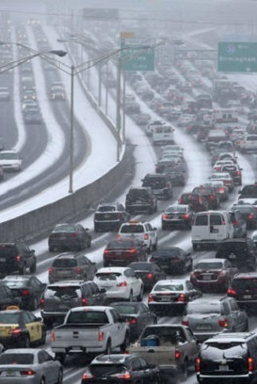
Justificación
El transporte por carretera es el principal medio de transporte.
Simulaciones más realistas permitirían estudiar mejor el tráfico.
Modelos más realistas permitirían estudiar el comportamiento de conductores reales en simulación.
Comportamientos más humanos en vehículos autónomos facilitarían el periodo de coexistencia.

Slide 12
Metodología
Notes:
Ahora vamos a pasar a describir el proceso por el que modelaremos el comportamiento real de conductores en agentes inteligentes para introducirlos dentro de un simulador.

Slide 13
Modelo a desarrollar
Modelo que replique los comportamientos longitudinal y lateral de conductores a partir de sus datos reales durante la conducción para encapsularlos dentro de un agente inteligente que responda como ellos.
Modelo
Comportamiento longitudinal
Aceleración
Environment
Comportamiento
lateral
Cambio a izquierda
Sin cambio
Cambio a derecha

Slide 14
Tecnologías a utilizar
Tanto para el modelo longitudinal como para el lateral se compararán dos tecnologías para medir su desempeño. La mejor de cada una será elegida como candidata para ese componente del modelo global de conductor.
Perceptrones multicapa
Perceptrones multicapa
Solución clásica para problemas de regresión.
Solución clásica para problemas de clasificación.
Modelo longitudinal
Modelo lateral
Controladores borrosos
Redes de Convolución
Permiten modelar el comportamiento procedimental del razonamiento humano.
Son capaces de reconocer patrones relacionados espacialmente en los datos.

Slide 15
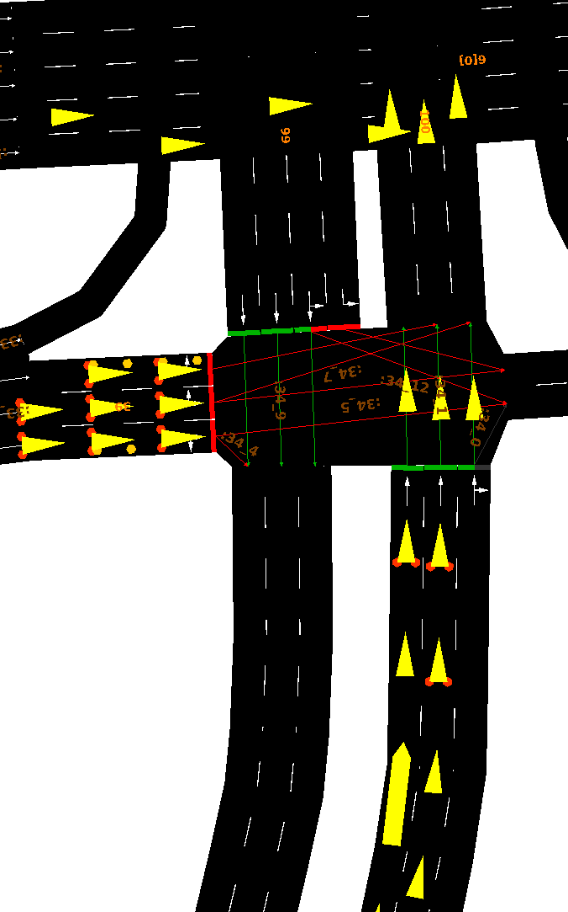
Selección de simulador
Seleccionado entorno de simulación de tráfico SUMO, desarrollado por el Instituto de Sistemas de Transporte en el Centro Aeroespacial Alemán.
Muchas ventajas de cara a la simulación y la extensibilidad mediante APIs.
Restricciones en materia espacial, manejo del vehículo y representación del entorno vehicular.
Ventajas
Inconvenientes
Open Source Software
Arquitectura Cliente/Servidor
API pública
Edición de mapas y escenarios
Entorno del vehículo muy limitado
Cambios de carril instantáneos
Teleportaciones eventuales
Notes:
Sumo permite la simulación a partir de un nivel micro de grandes cantidades de vehículos, proporcionando indicadores de nivel macro y permitiendo la inclusión de modelos propios. En realidad, de acceder a casi todos los parámetros de simulación, de ahí outrun.

Slide 16
Proceso a seguir
A lo largo de la sección se describirán los pasos seguidos durante el desarrollo de la tesis para la generación y posterior validación de los modelos de comportamiento
01
02
03
04
Obtención de datos
Se realizan recorridos reales con sujetos de prueba en un vehículo instrumentado para la captura de sus datos de conducción de entrenamiento y de test.
Modelo longitudinal
Se compararán controladores borrosos (FCS) y perceptrones multicapa (MLP) para el modelo longitudinal, seleccionando el mejor para el modelo.
Modelo
lateral
Se compararán perceptrones multicapa (MLP) y redes de convolución (CNN) para el modelo lateral, seleccionando el mejor para el modelo.
Validación en simulador
Los modelos desarrollados serán probados en un entorno de simulación para evaluar marcadores que indiquen si replican comportamientos humanos.

Slide 17
Proceso a seguir
01
02
03
04
Obtención de datos
Modelo longitudinal
Modelo
lateral
Validación en simulador

Slide 18
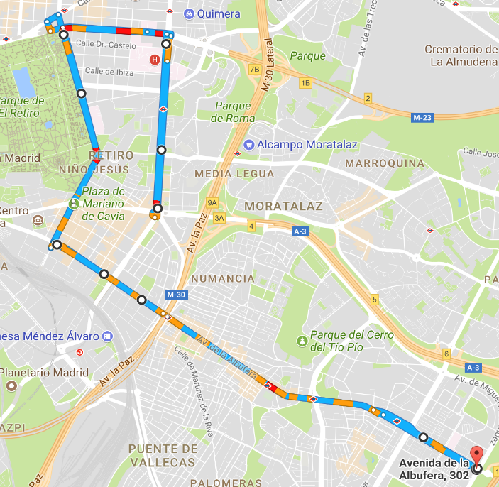
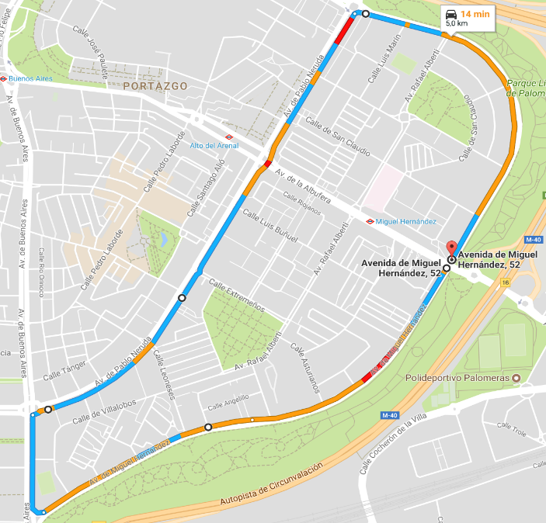
Recorridos realizados
Son recorridos urbanos, con velocidades máximas que oscilan entre 30 km/h y 50 km/h, con zonas de 1, 2 y 3 carriles, rotondas y cruces.
Entrenamiento
Test

Slide 19


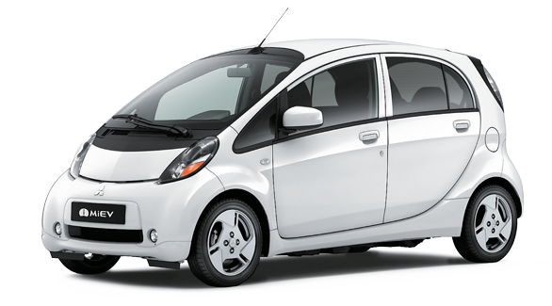
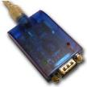

Instrumentación del vehículo
Los recorridos son realizados con un vehículo instrumentando capturando datos a la máxima frecuencia que permite el sensor en cuestión.
LiDAR (VLP-16)
GPS (INSIA)
Captura del entorno circundante.
Geoposicionamiento del vehículo.
Cámara (Kinect)
CAN Bus
Visualización frontal para post-proceso.
Obtención del estado interno.

Slide 20
Variables capturadas
Entorno vehicular
Directas
Velocidad
Distancia a líder
Velocidad a líder
Distancia a semáforo
Post-proceso
Estado de semáforo
Distancia circulable

Slide 21
Variables capturadas
Entorno vehicular
camera
Velocidad
Distancia a líder
gps
Velocidad a líder
Distancia a semáforo
lidar
Estado de semáforo
Distancia circulable
can

Slide 22
Variables capturadas
Entorno vehicular
camera
Velocidad
Distancia a líder
gps
Velocidad a líder
Distancia a semáforo
lidar
Estado de semáforo
Distancia circulable
can

Slide 23
Variables capturadas
Entorno vehicular
camera
Velocidad
Distancia a líder
gps
Velocidad a líder
Distancia a semáforo
lidar
Estado de semáforo
Distancia circulable
can

Slide 24
Variables capturadas
Entorno vehicular
camera
Velocidad
Distancia a líder
gps
Velocidad a líder
Distancia a semáforo
lidar
Estado de semáforo
Distancia circulable
can

Slide 25
Variables capturadas
Entorno vehicular
camera
Velocidad
Distancia a líder
gps
Velocidad a líder
Distancia a semáforo
lidar
Estado de semáforo
Distancia circulable
can

Slide 26
Variables capturadas
Entorno vehicular
camera
Velocidad
Distancia a líder
gps
Velocidad a líder
Distancia a semáforo
lidar
Estado de semáforo
Distancia circulable
can

Slide 27
Variables capturadas
Entorno vehicular
camera
Velocidad
Distancia a líder
gps
Velocidad a líder
Distancia a semáforo
lidar
Estado de semáforo
Distancia circulable
can

Slide 28
Arquitectura del sistema de captura
Raw data
camera
captura
gps
sync
Data Bus
Environment
lidar
curate
Datasets
can

Slide 29
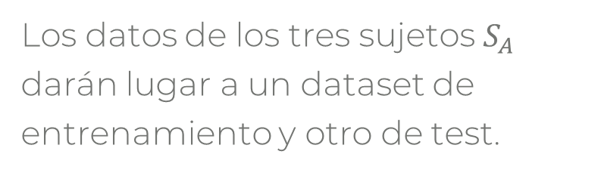
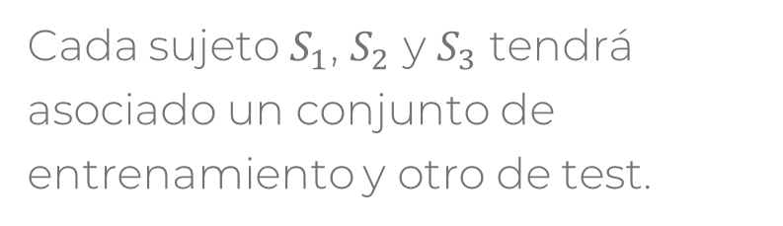
Sujetos de prueba
La captura de datos se han realizado con tres sujetos $S_{1}$, $S_{2}$ y $S_{3}$ diferentes sobre los recorridos de entrenamiento y de test. Estas capturas se han tratado de realizar en las mismas condiciones en la medida de lo posible.
Tres sujetos de prueba
Un dataset global
Los sujetos son varones de entre 30 y 34 años con más de 5 años de experiencia en conducción.
Los datos de los tres sujetos $S_{A}$ darán lugar a un dataset de entrenamiento y otro de test.
Recorrido conocido
Un dataset por sujeto
Al conocer el recorrido previamente, se prescinde en lo posible del nivel estratégico.
Cada sujeto $S_{1}$, $S_{2}$ y $S_{3}$ tendrá asociado un conjunto de entrenamiento y otro de test.

Slide 30
Proceso a seguir
01
02
03
04
Obtención de datos
Modelo longitudinal
Modelo
lateral
Validación en simulador

Slide 31
Controlador borroso
Aportación de la tesis: Representación del controlador borroso como grafo computacional.
Cómo ajustar las variables del controlador: Descenso del gradiente.
Limitaciones del estudio
Ascendentes, descendentes y trapezoides.
T-norm: mínimo.
Controlador tipo Takagi-Sugeno de orden 0.
S-norm: máximo.
Número de particiones por variable fijo.
Sólo una variable de salida.
Notes:
La lógica borrosa permite modelar el comportamiento procedimental de los seres humanos, y precisamente ésta es una aplicación perfecta para la lógica borrosa. Además, la lógica borrosa se ha utilizado mucho en el comportamiento longitudinal históricamente.
Decir, al ofrecer la representación de grafo computacional para el FCS, que nos conduce a una forma mucho más eficiente de ajustar y trabajar con controladores, al poder usar herramientas muy potentes que están diseñadas para la comunidad científica como, por ejemplo, tensorflow.

Slide 32
Input
Fuzzification
Representación como grafo computacional
Fuzzy input
Fuzzificación
Es necesario ajustar las variables asociadas a las funciones de pertenencia de cada conjunto borroso.
Inference
Inferencia
Es necesario ajustar las variables asociadas a las reglas que se activan en el proceso de inferencia.
Fuzzy output
Defuzzification
Defuzzificación
Es una operación que no necesita de ajuste.
Output

Slide 33




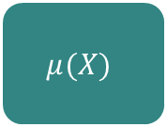




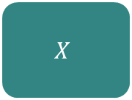
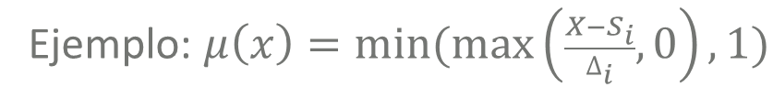
Input
Fuzzification
Grafo de fuzzificación
Fuzzy input
Inference
Δ0
Δ1
Δ2
Δ3
Δ4
Fuzzy output
Cada función está relacionada, y posee su propio grafo computacional.
Defuzzification
Ejemplo: $μ\left(x\right)=min⁡(\max\left(\frac{X−S_{i}}{Δ_{i}},0\right),1)$
$$S_{i}$$
$$Δ_{i}$$
$$0$$
$$1$$
Output
$$X$$
$$−$$
$$÷$$
$$max⁡$$
$$min$$
$$μ(X)$$
B, y cada Δi son las variables del grafo a ajustar.
Notes:
Cada variable genera tantos valores borrosos como conjuntos difusos la componen
Cada función de pertenencia es su propio grafo con variables a ajustar

Slide 34
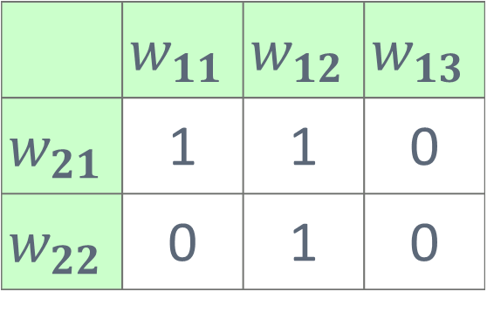
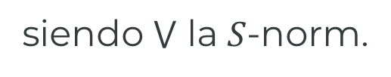
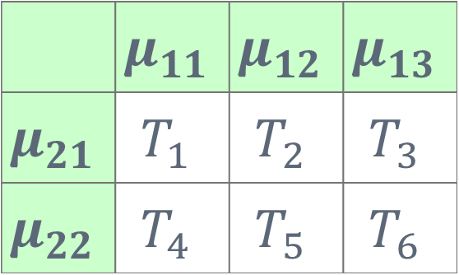
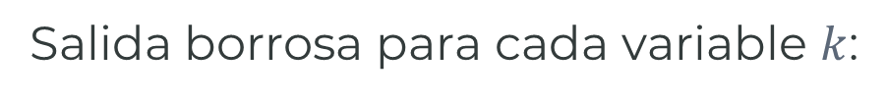
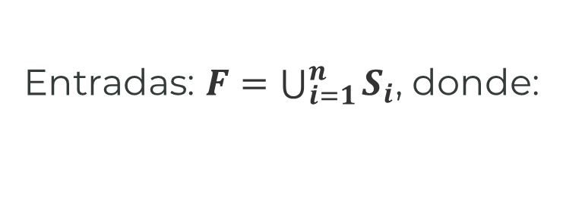
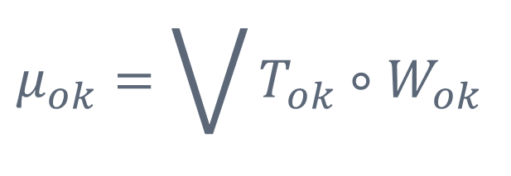


Input
Fuzzification
Grafo de inferencia (I)
Entrada borrosa de la variable $i$-ésima
Entrada borrosa de la variable 𝑖-ésima
$$n$$
𝑛
$$S_{i}$$
𝑆_𝑖
El número de variables
Fuzzy input
Entradas: $F=\bigcup_{i=1}^{n}{S_{i}}$, donde:
Inference
Representación matricial de reglas para cada salida borrosa.
Matriz de pesos asociada a cada matriz de reglas.
Fuzzy output
$$μ_{ok}=\bigvee{T_{ok}∘W_{ok}}$$
Salida borrosa para cada variable $k$:
siendo $⋁$ la $S$-norm.
Defuzzification
Ejemplo para dos variables de entrada con dos conjuntos borrosos cada una.
 | $$μ_{11}$$ | $$μ_{12}$$ | $$μ_{13}$$
$$μ_{21}$$ | $$T_{1}$$ | $$T_{2}$$ | $$T_{3}$$
$$μ_{22}$$ | $$T_{4}$$ | $$T_{5}$$ | $$T_{6}$$
 | $$w_{11}$$ | $$w_{12}$$ | $$w_{13}$$
$$w_{21}$$ | 1 | 1 | 0
$$w_{22}$$ | 0 | 1 | 0
Output
$$T_{ok}=$$
$$W_{ok}=$$
Reglas difusas (AND)
Activación de reglas

Slide 35
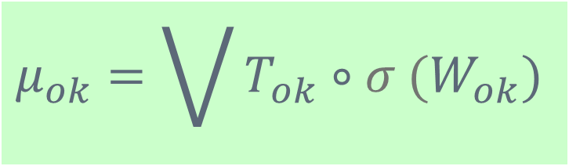
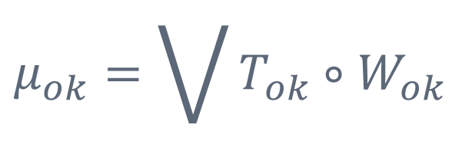
Input
Fuzzification
Grafo de inferencia (II)
$$μ_{ok}=\bigvee{T_{ok}∘W_{ok}}$$
Fuzzy input
Esta representación sigue sin permitir el ajuste por descenso del gradiente.
Inference
Solución
Pesos reales en lugar de binarios
Aplicación de sigmoidal $σ$
Aplicación de sigmoidal 𝜎
Fuzzy output
$$μ_{ok}=\bigvee{T_{ok}∘{σ (W}_{ok})}$$
Defuzzification
Output
Cada $w∈W_{ok}$es una variable del grafo a ajustar.

Slide 36
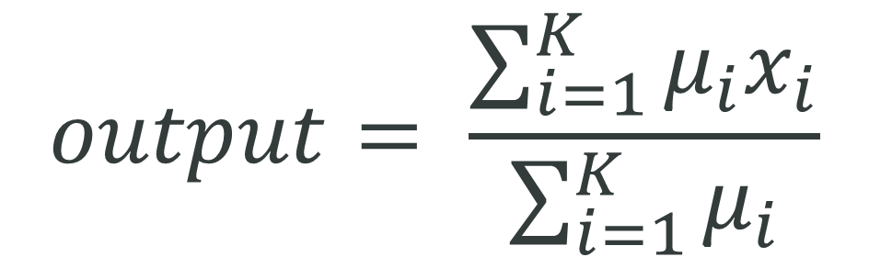
Input
Fuzzification
Grafo de defuzzificación
El grafo es una simple operación que no requiere de ajuste de variables.
Fuzzy input
Hemos optado por la función de defuzzificación media ponderada:
Inference
$$output= \frac{\sum_{i=1}^{K}{μ_{i}x_{i}}}{\sum_{i=1}^{K}{μ_{i}}}$$
Fuzzy output
Donde:
El valor del conjunto borroso $i$-ésimo.
El valor del conjunto borroso 𝑖-ésimo.
$$μ_{i}$$
𝜇_𝑖
$$K$$
𝐾
$$x_{i}$$
𝑥_𝑖
El número de conjuntos borrosos de salida.
La salida borrosa para el conjunto borroso $i$-ésimo de salida.
La salida borrosa para el conjunto borroso 𝑖-ésimo de salida.
Defuzzification
Output

Slide 37
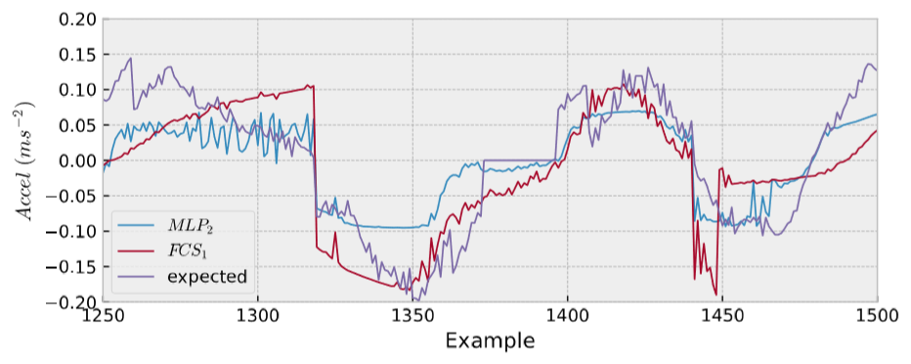
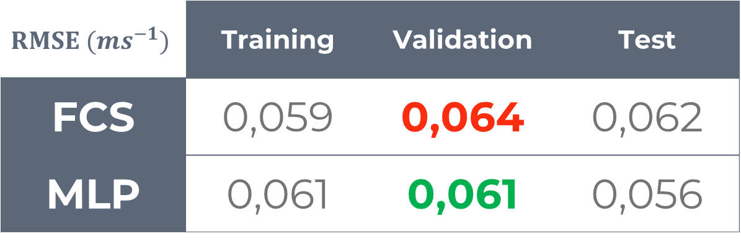
Comparación de modelos longitudinales
Se entrenan diferentes modelos de perceptrones multicapa y controladores borrosos para obtener el representante de cada una de estas dos clases. Los entrenamiento se realizan con los datos del conductor genérico $S_{A}$.
Controlador borroso (FCS)
Perceptrón multicapa (MLP)
Dos capas ocultas de 8 y 2 neuronas.
Dos conjuntos borrosos por variable de entrada.
$$RMSE (ms^{−1})$$ | Training | Validation | Test
FCS | 0,059 | 0,064 | 0,062
MLP | 0,061 | 0,061 | 0,056
El comportamiento longitudinal se modeliza mejor con perceptrones multicapa.

Slide 38
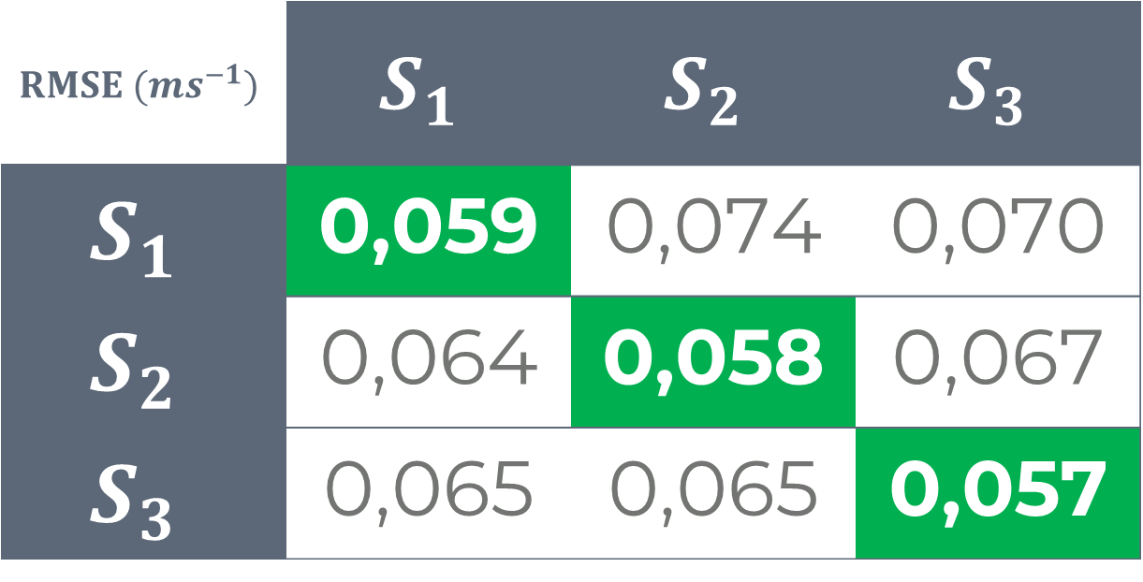
Capacidad de especificidad del modelo
Se compara el desempeño de los modelos específicos $S_{1}$, $S_{2}$ y $S_{3}$ contra los datos reales de éstos en los conjuntos de test, esto es, datos con los que nunca han sido entrenados ninguno de los modelos.
$$RMSE (ms^{−1})$$ | $$S_{1}$$ | $$S_{2}$$ | $$S_{3}$$
$$S_{1}$$ | 0,059 | 0,074 | 0,070
$$S_{2}$$ | 0,064 | 0,058 | 0,067
$$S_{3}$$ | 0,065 | 0,065 | 0,057
El menor error en cada prueba lo produce el modelo del sujeto que la realizó.

Slide 39
Proceso a seguir
01
02
03
04
Obtención de datos
Modelo longitudinal
Modelo
lateral
Validación en simulador
Notes:
Como mínimo comentar que las CNN son las más utilizadas en deeplearning. "He usado deep learning, en concreto CNN, que son las más utilizadas

Slide 40
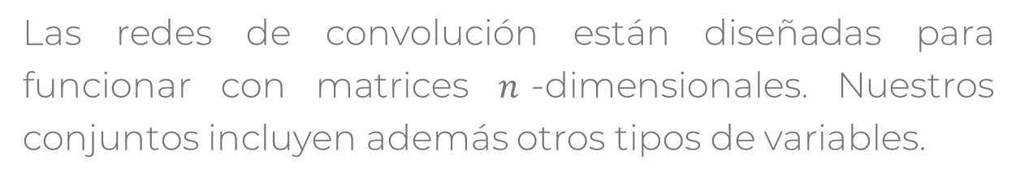
Retos
La naturaleza de las variables capturadas implica una serie de retos a superar antes de entrenar los modelos de comportamiento longitudinal.
Información de entorno de tamaño variable
Datos de tipo no imagen
Los perceptrones multicapa y las redes de convolución requieren un número fijo de entradas. El tamaño del entorno ofrecido por el LiDAR, sin embargo, fluctúa.
Las redes de convolución están diseñadas para funcionar con matrices $n$-dimensionales. Nuestros conjuntos incluyen además otros tipos de variables.
Tamaño de los conjuntos de datos
Percepción temporal
El número de variables de entrada es extremadamente grande, por lo que son necesarios conjuntos de datos también suficientemente grandes.
Los cambios de carril no se deciden de manera inmediata, sino que requieren un tiempo de decisión que es necesario modelar.

Slide 41
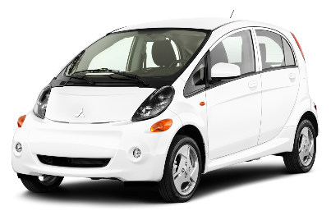

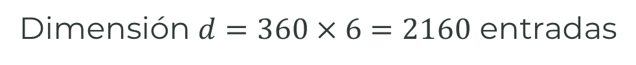

Información del entorno de tamaño variable (I)
$$d_{max}=20m$$
Mapa de profundidad
Dimensión $d=360×6=2160$ entradas
179º
90º
0º
270º
180º

Slide 42


Información del entorno de tamaño variable (II)
La propia naturaleza de las convoluciones hace que en los extremos se pierda información.
Los extremos derecho e izquierdo de nuestra imagen son la parte trasera del vehículo.
Solución: añadir un padding con los extremos opuestos de la imagen.
De esta manera las convoluciones actúan sobre todos los posibles patrones horizontales.

Slide 43
Datos de tipo no imagen
Non-spatial variables
Convolutions
Fully connected
Input
Split
Join
Output
Convolutional Neural Network
El componente de detección de patrones sólo se aplica a la imagen de entrada.
El componente de inferencia se aplica a los patrones detectados de la imagen y a las entradas tipo no imagen.

Slide 44
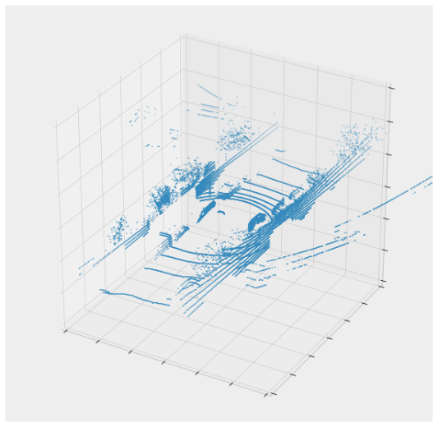
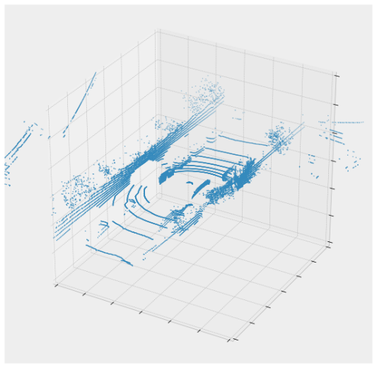
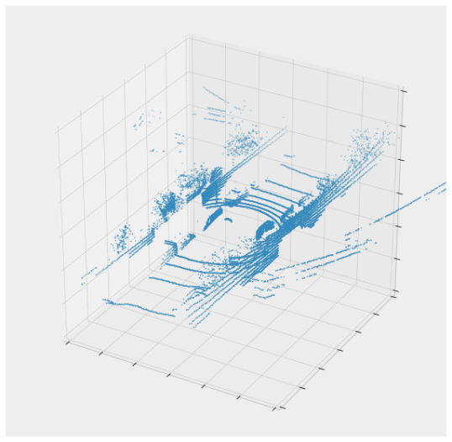
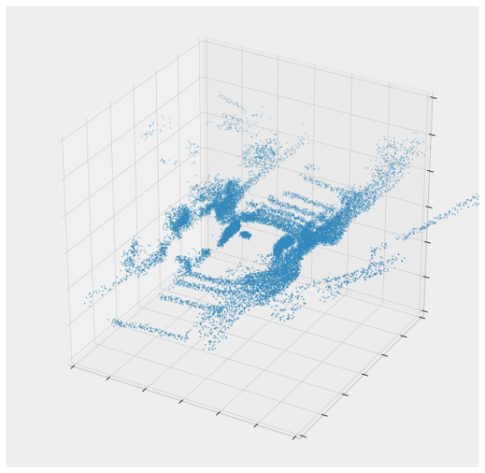


Tamaño de los conjuntos
de datos
En [Díaz Álvarez et al., 2018] se probó empíricamente que el uso de las técnicas mirroring y shaking mejoraban la precisión y generalización de los modelos entrenados.
Nube de puntos original
Mirroring
Mirroring
Asumimos que en entorno urbano, las situaciones se pueden considerar simétricas.
Shaking
A cada uno de los puntos de la nube original se le aplica un desplazamiento aleatorio en un pequeño rango.
La imagen resultante es ligeramente diferente, pero representa un escenario muy similar.
Shaking ($Δ=3cm$)
Shaking ($Δ=20cm$)

Slide 45

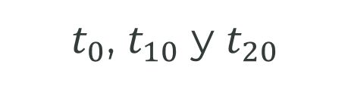

Percepción temporal
En este trabajo asumimos que la maniobra de cambio de carril involucra tanto al córtex visual como al córtex prefrontal, los cuales se estima que tienen un tiempo de proceso de entre 0.2 s y 1.2 s [Buzsáki et al., 2012].
Ventana temporal
$t_{0}$, $t_{10}$ y $t_{20}$
Representación
Las entradas se duplican tantas veces como momentos anteriores queremos percibir.
En [Díaz Álvarez et al., 2018] $t_{0}$, $t_{10}$ y $t_{20}$son los momentos que mejores resultado arrojan.
En las redes de convolución, se presentan como imágenes apiladas a lo largo de una dimensión.

Slide 46
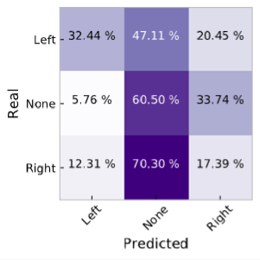
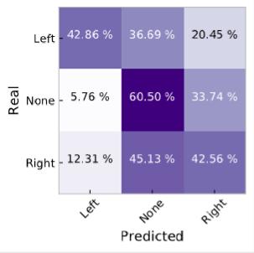
Comparación de modelos laterales
Se entrenan diferentes modelos de perceptrones multicapa redes de convolución para obtener el representante de cada una de estas dos clases. Los entrenamiento se realizan con los datos del conductor genérico $S_{A}$.
Perceptrón multicapa (MLP)
Red de convolución
Convolución ($5×36$), convolución ($3×5$) y dos capas de 128 y 16 neuronas.
Convolución (5×36), convolución (3×5) y dos capas de 128 y 16 neuronas.
Ninguna arquitectura superó el 33% de acierto.
Accuracy | Training | Validation | Test
MLP | 0,333 | 0,333 | 0,333
CNN | 0,506 | 0,531 | 0,518
El comportamiento lateral se modeliza mejor con redes de convolución.
Instantáneo
Después de 2,5 s.
Notes:
Los MLP no encuentran patrones de cambios de carril
Las redes de convolución superan el 33% de acierto
El grueso del acierto es en el no-cambio
Intuimos falta de información de intención de cambio

Slide 47
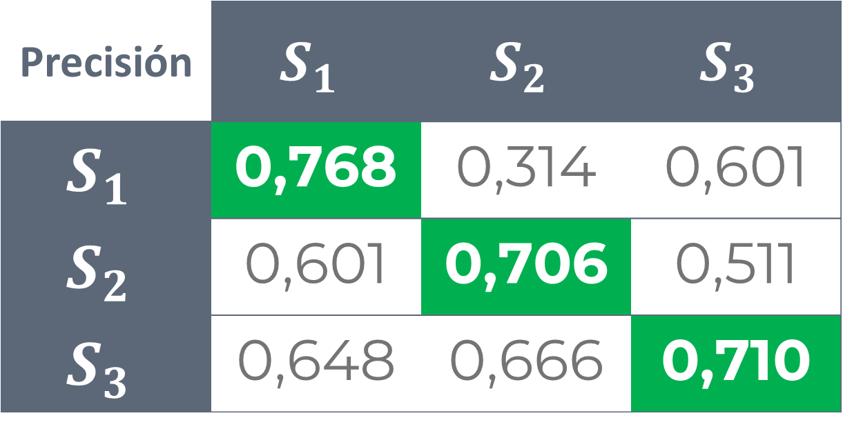
Capacidad de especificidad del modelo
Se compara la precisión de los modelos específicos $S_{1}$, $S_{2}$ y $S_{3}$ contra los datos reales de éstos en los conjuntos de test, esto es, datos con los que nunca han sido entrenados ninguno de los modelos.
Precisión | $$S_{1}$$ | $$S_{2}$$ | $$S_{3}$$
$$S_{1}$$ | 0,768 | 0,314 | 0,601
$$S_{2}$$ | 0,601 | 0,706 | 0,511
$$S_{3}$$ | 0,648 | 0,666 | 0,710
La mayor precisión en cada prueba la produce el modelo del sujeto que la realizó.

Slide 48
Proceso a seguir
01
02
03
04
Obtención de datos
Modelo longitudinal
Modelo
lateral
Validación en simulador

Slide 49
Comparativa
Para validar el desempeño de los conductores modelados en el simulador se han comparado los valores de los cuatro conjuntos de conductores $S_{A}$, $S_{1}$, $S_{2}$ y $S_{3}$ con los valores de sus respectivos conductores simulados, y con el modelo por defecto de SUMO.
El recorrido simulado es similar al recorrido real de test
El recorrido se ha extraído de OpenStreet Maps (OSM) y ha sido modificado para corregir los problemas, eliminar las características sobrantes y añadir aquellas que faltan.
Tres recorridos por modelo
Se han utilizado los datos de tres recorridos para cada modelo de conductor simulador en escenarios con diferentes semillas aleatorias.

Slide 50
Validación del modelo longitudinal (I)
Los comportamientos longitudinales se comparan a partir de indicadores de velocidad, aceleración y sobre-aceleración. Las gráficas muestran los valores para los datos extraídos de los sujetos reales, de los modelos de conductor asociados a dichos sujetos y de los modelos de conductor proporcionados por SUMO.
Conductor real
Modelo simulado
SUMO
Las velocidades entre modelo real y simulado difieren del modelo de SUMO.

Slide 51
Validación del modelo longitudinal (II)
Conductor real
Modelo simulado
SUMO
Las aceleraciones son mucho mayores en SUMO.
La varianza de la aceleración positiva es significativamente mayor en el modelo real.
Notes:
La disonancia de la variancia en el caso del conductor real puede estar relacionado con el sujeto 2, cuyos valores son muy diferentes al del resto de los sujetos.

Slide 52
Validación del modelo longitudinal (III)
Las sobre-aceleraciones son mayores en el caso de los datos de conducción reales.
Conductor real
Modelo simulado
SUMO
Notes:
La sobreaceleración es la segunda derivada de la velocidad. Intuímos que esta diferencia tiene que ver con que el modelo contempla como variables de entrada la velocidad y la aceleración, y no ha sido capaz de deducir la sobre-aceleración sin percepción temporal de la aceleración.

Slide 53
Validación del modelo lateral (I)
El comportamiento lateral se compara atendiendo a los valores medios de número de cambios de carril entre todos los modelos.
Conductor real
Modelo simulado
SUMO
Significativamente más cambios de carril en el modelo de SUMO.
Ligeramente menos cambios de carril en modelo entrenado.
Notes:
Indicar que los modelos entrenados se aproximan más a la realidad, aunque es probable que se necesiten más datos de cambio de carril

Slide 54
Conclusiones

Slide 55
Objetivos
Tras la metodología, se resume el grado de consecución de los objetivos planteados.
Se han desarrollado modelos de conducción a partir de datos de conductores reales.
Los comportamientos de los modelos se han logrado incorporar en agentes en funcionamiento dentro de simuladores.
Los modelos de comportamiento se han logrado adaptar a conductores en concreto.
Los modelos en simulación replican mejor el comportamiento humano que los modelos deterministas ya implementados.
Notes:
Sería interesante no obstante determinar nuevas variables a analizar , aumentar la cantidad de datos capturados y, para el caso d y aumentar la cantidad de datos reales capturados.

Slide 56
Aportaciones de la tesis
A continuación se resumen las principales aportaciones a la literatura científica que se han conseguido con el desarrollo de la tesis.
Metodología para generación de modelos de comportamiento humano a partir de datos reales
Modelos de comportamiento capaces de ser personalizados a nivel de sujeto
Representación de controladores borrosos como grafos computacionales
Ajuste de controladores borrosos a través de métodos de descenso del gradiente
Notes:
Indicar que también ha habido más aportaciones, no tan relevantes para la literatura científica, pero útiles como Librería para la incorporación de comportamientos en el simulador SUMO.
Módulo para ROS destinado a la captura de datos a través de USB del bus CAN de un vehículo.
LiDAR virtual para la captura del entorno en SUMO.

Slide 57
Líneas futuras de investigación
Se plantean una serie de líneas sobre las que trabajar tomando como base el punto al que se ha llegado tras la consecución de esta tesis.
Entornos de simulación más realistas
Diferentes escenarios y actores
Adaptación de simuladores de conducción al problema del tráfico para incorporar los modelos descritos y así evitar las limitaciones del entorno.
Trabajo sobre vehículos de grandes dimensiones, escenarios específicos como rotondas, o directamente sobre vehículo autónomo.
Otras características vehiculares
Redes neuronales recurrentes
Creación de perfiles de características como consumo, emisión de gases o de ruido a partir de los datos exactos del vehículo estudiado.
El uso de redes recurrentes puede ayudar más a la personalización de la ventana temporal de cada sujeto.

Slide 58
Publicaciones

Slide 59
Revistas
2018 (Q2)
Díaz-Álvarez, A., Clavijo, M., Jiménez, F. Talavera, E., & Serradilla, F. Modelling the human lane-change execution behaviour through Multilayer Perceptrons and Convolutional Neural Networks. Transportation Research Part F: Psychology and Behaviour, 2018.
2018 (Q2)
Talavera, E., Díaz-Álvarez, A., Jiménez, F., & Naranjo, J. E. Impact on Congestion and Fuel Consumption of a Cooperative Adaptive Cruise Control System with Lane-Level Position Estimation. Energies, 11(1), 194, 2018.
2018 (Q2)
Olaverri-Monreal, C., Errea-Moreno, J., & Díaz-Álvarez, A. Implementation and Evaluation of a Traffic Light Assistance System Based on V2I Communication in a Simulation Framework. Journal of Advanced Transportation, 2018

Slide 60
2016 (Q1)
Jiménez, F., Naranjo, J. E., Serradilla, F., Pérez, E., Hernández, M. J., Ruiz, T., ... & Díaz-Álvarez, A. Intravehicular, short-and long-range communication information fusion for providing safe speed warnings. Sensors, 16(1), 131, 2016.
2015 (Q4)
Díaz-Álvarez, A., Serradilla-García, F., Anaya-Catalán, J. J., Jiménez-Alonso, F., & Naranjo-Hernández, J. E. Estimación de la autonomía de un vehículo eléctrico según el estilo de conducción. DYNA-Ingeniería e Industria, 90(3), 2015.
2014 (Q3)
Díaz-Álvarez, A., Garcia, F. S., Naranjo, J. E., Anaya, J. J., & Jimenez, F. (2014). Modeling the driving behavior of electric vehicles using smartphones and neural networks. IEEE Intelligent Transportation Systems Magazine, 6(3), 44-53, 2014

Slide 61
Congresos
2018
Clavijo, M., Díaz-Álvarez, A., Serradilla, F., Jiménez F., Naranjo, J.E. Deep learning application for 3D LiDAR odometry estimation in autonomous vehicles. Connected and Automated Transport, 2018 Transport Research Arena (TRA).
2017
Clavijo, M., Serradilla, F., Naranjo, J.E., Jiménez F., & Díaz-Álvarez, A. Application of Deep Learning to Route Odometry Estimation from LiDAR Data. Advances in Vehicular Systems, Technologies and Applications, 2017 The Sixth International Conference on (pp. 60-65).
2015
Jiménez, F., Amarillo, J. C., Naranjo, J. E., Serradilla, F., & Díaz-Álvarez, A. Energy consumption estimation in electric vehicles considering driving style. In Intelligent Transportation Systems (ITSC), 2015 IEEE 18th International Conference on (pp. 101-106). IEEE.

Slide 62
ESCUELA TÉCNICA SUPERIOR DE INGENIEROS INFORMÁTICOS
Modelado de Comportamiento de Conductores con Técnicas de Inteligencia Computacional
DEFENSA PARA LA OBTENCIÓN DEL TÍTULO DE
DOCTORADO EN INTELIGENCIA ARTIFICIAL
AUTOR
ALBERTO DÍAZ ÁLVAREZ
DIRECTORES
FRANCISCO SERRADILLA GARCÍA
FELIPE JIMÉNEZ ALONSO
Notes:
Posibles preguntas
¿Esto para qué vale? Para meter comportamientos simulados dentro de agentes inteligentes, los cuales pueden estar en entornos de simulación o reales (vehículos autónomos), y por tanto mejorar nuestra capacidad de estudio de tráfico o la manera en la que los coches autónomos se integran en tráfico mixto.
¿Por qué descenso del gradiente y no genéticos?
¿Tiene impacto el Shaking? En las pruebas realizadas, que dieron lugar a un artículo, se compararon dos datasets, con y sin shaking, y los resultados indicaban que la capacidad de generalización de la red mejoraba sustancialmente.
¿Qué ventaja aporta la representación como grafo computacional? Principalmente, acelera el cómputo. Al final no se trata más que un flujo de operaciones matriciales sobre una entrada, por lo que se puede acelerar el cómputo de las soluciones con librerías destinadas a este tipo de cómputos. Ejemplos, NumPy, CuPy o Tensorflow entre otras.

